Slide 2
1. 中国人口数量
2. 中国人口增长
3. 中国人口年龄结构
目录
4. 中国人口分布和迁移

Slide 3
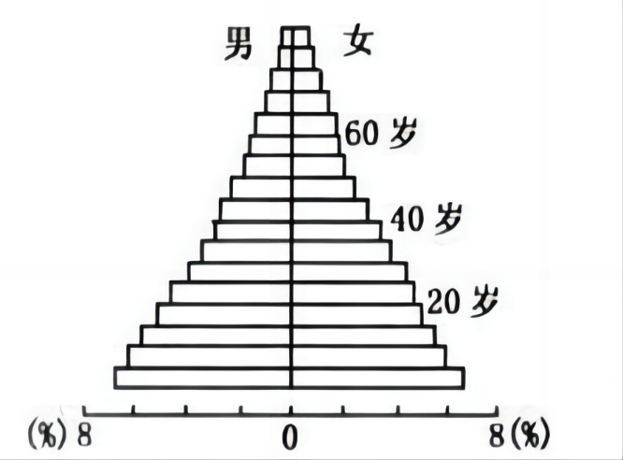
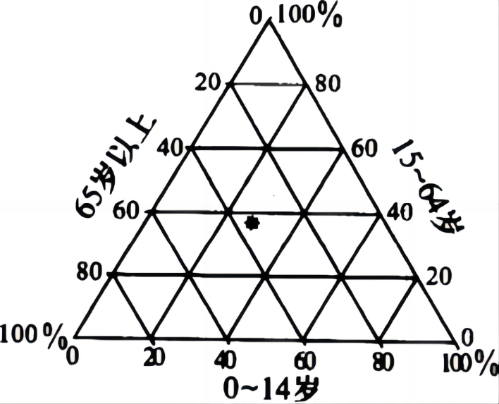
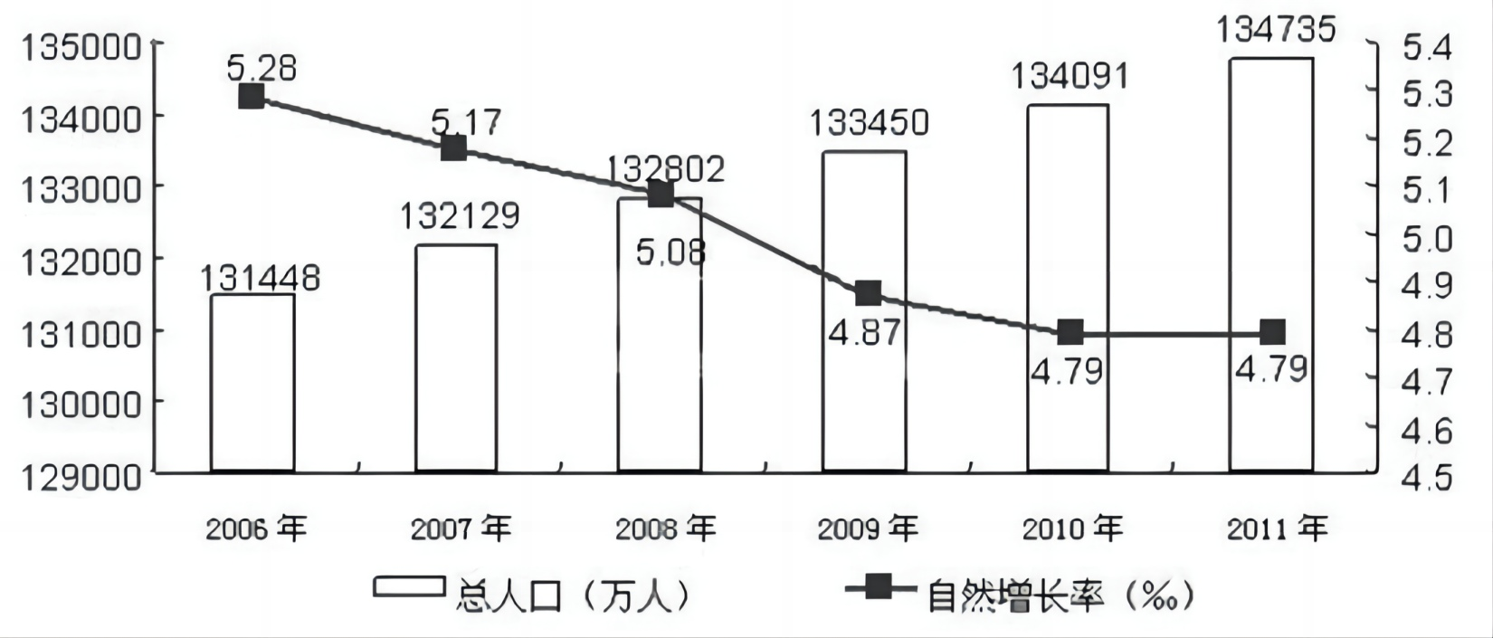
人口专题技能要求
读懂图
会计算
人口增长率
人口增速
人口抚养比
人口迁移率
人口增长过快带来的影响
人口老龄化带来的影响及对策
能分析
人口分布的区位条件
人口迁移（流动）的影响因素
我国是世界上人口数量最多的国家之一，也是面临着最复杂人口问题的国家，那么中国有哪些人口问题呢？

Slide 4
1. 中国人口数量

Slide 5
1. 中国人口数量
概况
读图，获取信息。（描述人口变化特点）
≈80亿
≈14亿
中国人口与世界人口同步增长，近20年占比下降，增速低于世界平均水平。

Slide 6
1. 中国人口数量
概况
2023我国（省）人口前十排名
名次 | 城市 | 2023人口数(亿)
1 | 广东省 | 1.26
2 | 山东省 | 1.01
3 | 河南省 | 0.99
4 | 江苏省 | 0.85
5 | 四川省 | 0.84
6 | 河北省 | 0.74
7 | 湖南省 | 0.66
8 | 浙江省 | 0.65
9 | 安徽省 | 0.61
10 | 湖北省 | 0.58
从经济地带角度，描述人口大省的空间分布特点？

Slide 7
1. 中国人口数量
概况
广东省和山东省，人口超过1亿。
经济吸引
1.广东省人口为什么全国第一？
经济发展带动了人口的增长，大量外来的人口都融入到广东，广东人口迅速增加，从老龄化率来看，2019年广东65岁以上的人口仅占百之九，远低于全国的平均水平11.9%，而一些省份都超了14%。更低的老龄化率意味着更低的社保负担，更高的人口红利，这是广东维持经济持续向好的原因之一。
2.山东省人口为什么那么多？
文化环境
山东深受儒家礼义文化影响，诚实勇敢、热情好客。齐鲁文化的大气、孔孟之乡的豪气，扑面而来的是齐鲁山水的豪情和山东人的热情。“好客山东”正是深深植根于齐鲁文化，吸引外来人口集聚的独特因素。
总结其他因素

Slide 8
1. 中国人口数量
概况
2023我国（城市）人口前十排名
名次 | 城市 | 2023人口数(万)
1 | 重庆市 | 3212(万)
2 | 上海市 | 2489
3 | 北京市 | 2188
4 | 深圳市 | 1756
5 | 广州市 | 1404
6 | 杭州市 | 1365
7 | 成都市 | 1319
8 | 南京市 | 1156
9 | 苏州市 | 1099
10 | 西安市 | 1093
成都位于我国西部，人口规模赶超东部城市的原因。
描述人口排名前十城市的空间分布特点？

Slide 9
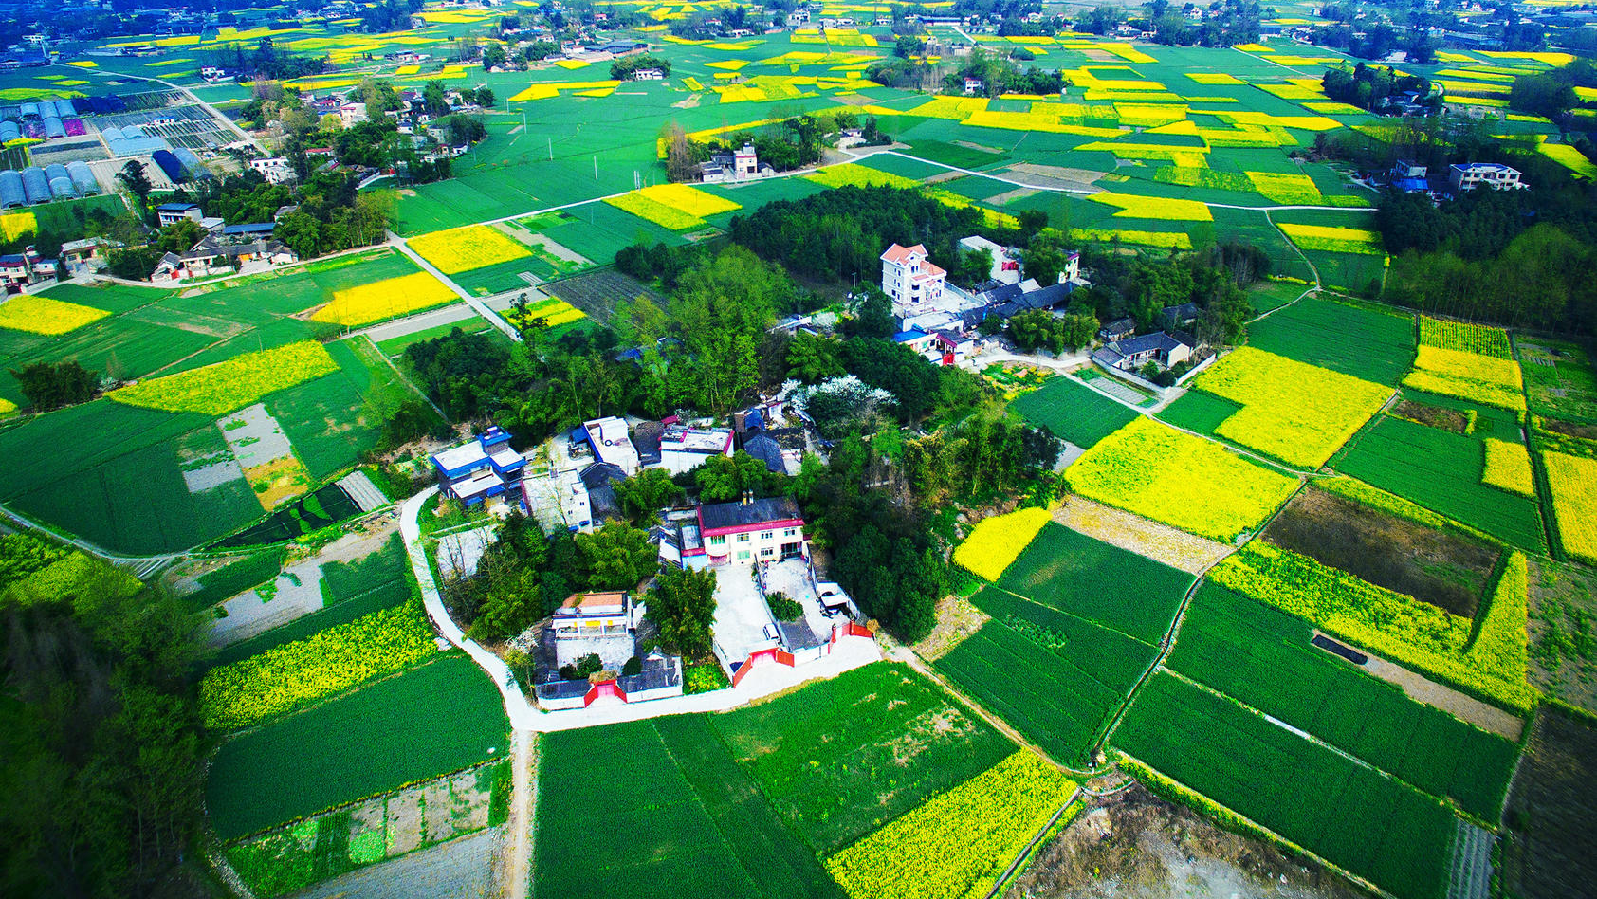
1. 中国人口数量
拓展
成都位于我国西部，人口规模赶超东部城市的原因。
自然条件优越
都市圈影响力强
历史时期，四川就因水热充足，土壤肥沃，盆地易守难攻而汇聚人口，现今，自然环境成为成都宜居的重要指标。
成都市在整个西南地区的影响力非常大，成都市与重庆市共同组建的成渝都市圈，起到了“1＋1大于2”的效果和作用。
虹吸作用（政策)
科技水平高
四川省是人口大省，省会成都城市首位度高，人口虹吸能力强。
国家级科研机构30家，国家级研发平台67个，拥有上市及过会企业124家，近年来，成都市在信息技术和互联网行业的投入非常大。
经济发达
2022年全国城市GDP十强为：上海、北京、深圳、重庆、广州、苏州、成都、武汉、杭州和南京。成都市实现地区生产总值达20817.5亿元。排名第七。
交通发达
市内交通：从2004年以来，成都市陆续开通了12条地铁线路，地铁总里程突破了500公里，排名全国第4位。对外交通：西南地区的交通枢纽。
基础设施完善
生活成本较低
成都在全国公共服务质量检测中，成为了全国公共服务质量满意度的第一名。其中养老服务项目优势突出。
相比东部发达城市，住房、教育、医疗、交通等生活成本较低，成为吸引外来人口的重要原因。
独特文化：慢生活

Slide 10
1. 中国人口数量
问题
人口数量与环境承载力
适度人口
劳动力充足
消费市场广
促进经济发展
交通
拥挤
住房
紧张
自然资源
科技发展水平
粮食
问题
人口
超载
教育
问题
环境
承载力
地区开放程度
文化教育水平
就业
困难
环境
恶化
生活消费水平(负)

Slide 11
1. 中国人口数量
真题
中心城区通常为城市中人口最密集的区域。下表数据显示上海、北京、广州、深圳四城市2010年中心城区人口比重及2010～2020年中心城区和中心城区以外地区人口数量的变化。据此完成下面小题。
1. 根据表中中心城区和中心城区以外地区人口数量的变化数据可知上海人口净增加184.17万人，北京净增加228.1万人，广州净增加597.58万人，深圳净增加713.66万人，所以四城市总人口都是净增加的。上海、北京中心城区人口数量减少，中心城区以外地区人口数量增加，故上海、北京中心城区人口比重减少，广州、深圳中心城区和中心城区以外地区人口数量虽然都增加，但中心城区以外地区人口数量增加的远大于中心城区人口的增加量，故广州、深圳中心城区人口比重也在减少。故A正确，BCD错误。故答案选A。
城市 | 2010年中心城区人口比重/% | 2010-2020年中心城区人口变化/万人 | 2010-2020年中心城区以外地区人口变化/万人
上海 | 30.3 | -30.25 | 215.42
北京 | 59.7 | -72.8 | 300.9
广州 | 39.7 | 129.12 | 468.46
深圳 | 34.0 | 116.88 | 596.73
1．2010～2020年四城市人口变化的共同特点是（ ）
A．总人口增加,中心城区人口比重下降 B．总人口减少,中心城区人口比重上升 C．总人口增加,中心城区人口比重上升 D．总人口减少,中心城区人口比重下降
A

Slide 12
1. 中国人口数量
真题
2. 题目中四城市是我国最发达的四个城市，城市等级高，总人口增加，部分中心城区人口减少，中心城区人口比重呈下降趋势，与四城市人口变化共同特点类似的中国其他城市，比如经济发达的省会城市，一般具有相近的等级规模，D正确；城市的空间形态、主导产业、功能定位均受城市的自然或社会经济条件影响，各不相同，不一定相似，ABC错误。故选D。
3. 由1 题可知四城市总人口都在增加，而结合所学知识，四城市经济发达，人口增加大都来源于人口的迁移，外来人口向中心城区再集聚会加大中心城区环境、交通、住房、社会管理的压力，所以城市规划应该引导外来人口在中心城区以外地区集聚，减轻城市中心环境、交通、住房、社会管理的压力，故A错B正确；中心城区核心功能的疏解，会改变城市的职能与功能，故C错；中心城区以外地区有不同的功能区，人口均衡布局可能影响中心城区以外的功能区布局，故D错。故答案选B。
城市 | 2010年中心城区人口比重/% | 2010-2020年中心城区人口变化/万人 | 2010-2020年中心城区以外地区人口变化/万人
上海 | 30.3 | -30.25 | 215.42
北京 | 59.7 | -72.8 | 300.9
广州 | 39.7 | 129.12 | 468.46
深圳 | 34.0 | 116.88 | 596.73
2．与四城市人口变化共同特点类似的中国其他城市,一般具有（ ）
A．相似的空间形态 B．趋同的主导产业
C．一致的功能定位 D．相近的等级规模
3．根据四城市人口变化特点,城市规划应该引导（ ）
A．人口向中心城区再集聚 B．人口在中心城区以外地区集聚
C．中心城区核心功能疏解 D．人口在中心城区以外地区均衡布局
D
B

Slide 13
2. 中国人口增长

Slide 14
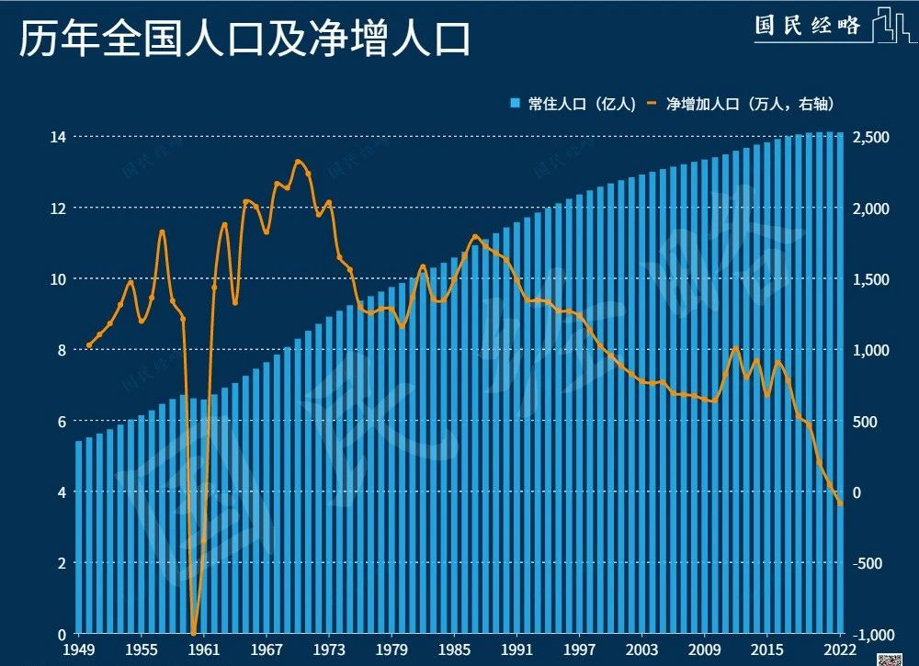
2. 中国人口增长
概况
增量最大
增速最大
总量最大
人口减少
三年自然灾害

Slide 15
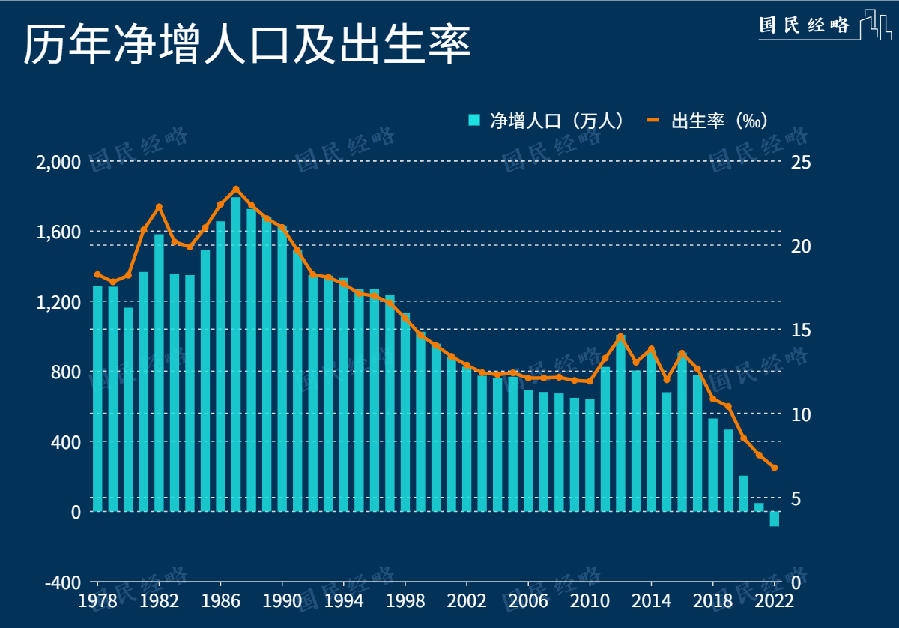
2. 中国人口增长
概况
2022年全年出生人口956万人，人口出生率为0.67％；死亡人口1041万人，人口死亡率为0.73％；人口自然增长率为 -0.06％。2023年全国出生人口902万人，人口出生率为0.639%；死亡人口1110万人，人口死亡率为0.787%，人口自然增长率为 -0.148%。
A
判读：净增人口和出生率变化是否一致
A、B净增人口峰值的关联性。
2022年--我国“人口下降元年”！人口总量首次下降，一年减少85万
2023年减少208万。
出生率升高而净增人口减少的原因。
B
净增人口=出生人口-死亡人口
A、B间隔大约20-30年，由于人口惯性，前一个生育高峰导致下一个生育高峰。

Slide 16
2. 中国人口增长
问题
中国（60年代后）人口增长经历了两个不同时期
人口
增长快
加大资源、环境、就业等压力
人口
年轻化
生活水平低
不利于人口素质提高
2010年前
社会负担重
人口
增长慢
局部地区劳动力短缺
人口
老龄化
青壮年负担重
房地产等产业受到冲击
2010年后
老年人生活困难

Slide 17
2. 中国人口增长
问题
中国人口负增长带来的问题
1. 人口不是负担，而是资源，出生率下降，劳动力后续供给减少，必然对经济增长形成拖累。
2. 少子化的问题相当严峻，但更严峻的是少子化叠加了老龄化，这将带来双重问题。年轻人缴纳的养老金已经用于老年人的养老，未来一旦养老金收支出现缺口，这一代年轻人未来的养老金成为又一难题。
3. 出生人口减少，人口一旦负增长，必然会拖累资产价格
（如房地产），未来将没有足够多的“接盘侠”。

Slide 18
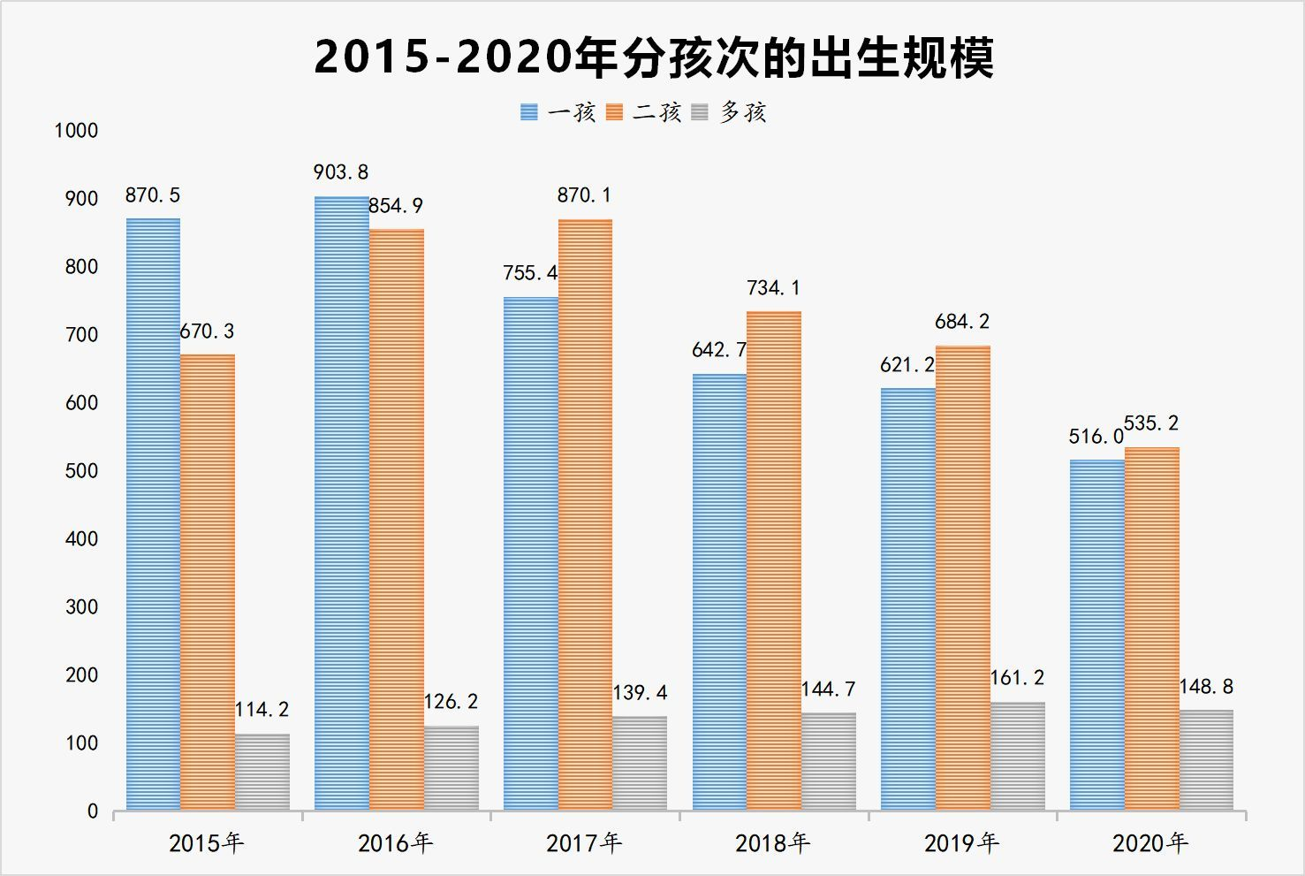
2. 中国人口增长
问题
中国计划生育历程
1971年：两个正好
1980年：只生一个
2011年：双独二孩
2015年：单独二孩
生育政策短期略有影响，长期看生育意愿仍处于低迷。
2016年：全面二孩
少数民族地区没有人口生育政策限制，对多孩影响较小。
2021年：放开三孩

Slide 19
2. 中国人口增长
措施
人口增长不同阶段的措施
人口
增长快
实施计划生育
生育观念引导
经济杠杆作用
鼓励生育
人口
增长慢
重视女性就业平等
完善卫生保健体系
完善社会保障体系
推迟退休年龄

Slide 20
2. 中国人口增长
拓展
计算：
人口增长率=当年新增人口/前一年人口
（200-100）
（400-300）
33.3%
100%
=
=
300
100
400万
400万
300万
300万
城市A
城市B
200万
200万
总量大，
增速未必快
100万
100万
2021年
2022年
2021年
2022年
人口增长率即为增速：人口增长速度快慢与人口总量无关，也不能只看人口增量。

Slide 21
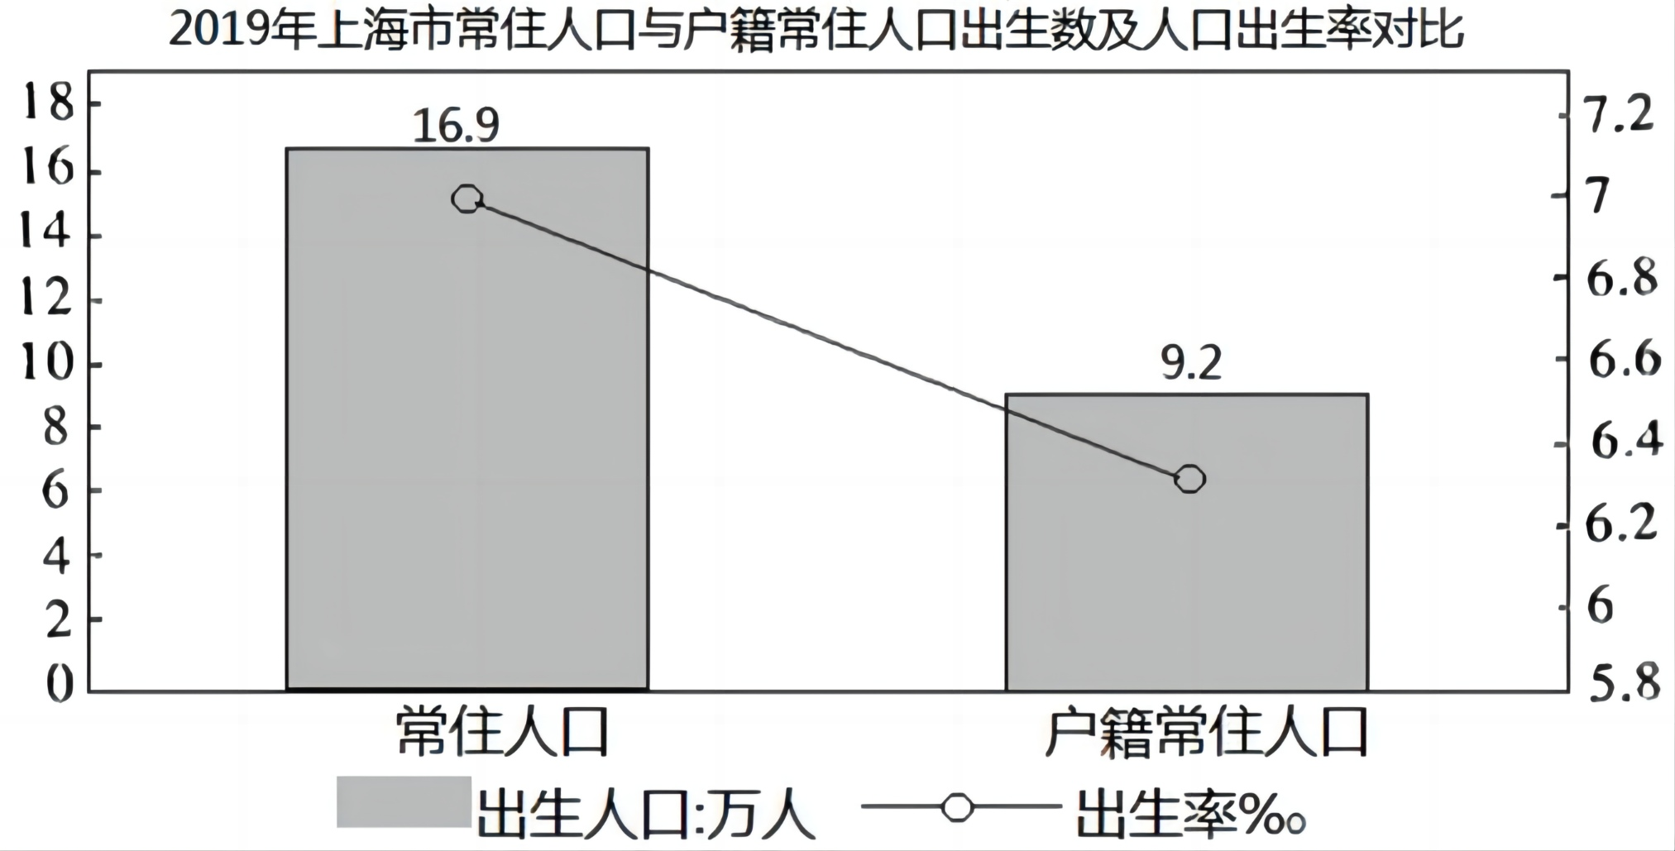
2. 中国人口增长
真题
根据中国产业信息报道，2019年上海市常住人口死亡13.3万人，户籍常住人口死亡12.5万人。读图，据此完成下面小题。
2. 上海市2019年户籍人口出生人数小于死亡人数，自然增长率为负，人口自然增长不足，可实行鼓励人才入沪奖励机制，弥补人口自然增长不足，C正确，A错误；上海总人口在增长，但自然增长率为负，说明机械增长导致总人口数在增加，人口机械增长速度快，B错误；2019年上海市常住人口出生人数大于死亡人数，说明上海总人口呈现增加趋势，人口没有萎缩，D错误。故选C。
1.上海外来人口的自然增长率=(外来出生人口一外来死亡人口)/外来总人口。由材料及图表可知，2019年上海市外来出生人口为7.7万人(常住出生人口-户籍常住出生人口)，外来死亡人口0.8万人(13.3-12.5)；根据2019年上海常住人口出生人数(16.9万)和常住人口出生率(约7‰)可得出上海的常住人口总数约为2414万人，同理可得2019年上海户籍常住人口总数约为1460万人(图中户籍常住人口出生率约为6.3‰)，由此可以算出2019年上海外来人口的自然增长率约为（7.7-0.8）/（2414-1460）=7.2‰，C符合题意。故选C。
1. 上海市2019年外来人口的出生率（ ）
A．-0.7‰
B．0.7‰
C．大于7.0‰
D．小于7.0‰
2. 针对上海市的人口状况，下列措施
合理的是（ ）
A．户籍人口自然增长快，严格控制人口迁入
B．实行鼓励人才入沪奖励机制，弥补人口机械增长不足
C．实行鼓励人才入沪奖励机制，弥补人口自然增长不足
D．人口逐渐萎缩，国家应该鼓励国外人口大量迁入
C
C
方法2：简单估算，户籍人口出生数9.2，出生率为6.3‰；外来人口出生数16.9-9.2=7.7，全部（常住人口）出生率为7‰，可知外来人口的出生率一定超过7‰。

Slide 22
2. 中国人口增长
拓展
人口总量图转换人口增长率图
400万
100%
300万
75%
200万
50%
100万
25%
2010 2011 2012 2013 2014 2015 2016 2017 2018 2019 2020
2010 2011 2012 2013 2014 2015 2016 2017 2018 2019 2020
1. 人口增加，人口增长率也增加（升高）。
常见错误：
2. 增长率下降，人口就减少。

Slide 23
2. 中国人口增长
真题
据国家统计局数据显示，2021年我国净增人口数量创下60年来（1962年以来）的新低为48万人，下表为2011年到2021年我国出生人口（单位：万人），回答1-2小题。
1. 自然增长率由出生率和死亡率决定，总人口稳定增加，表中出生人口波动下 降和总人口比例也应波动下降，故出生率波动下降，死亡率短期比较稳定，自然增长率也应波动下降故 A、B 错。2017 到 2018 的出生人口差值较大，但不是最大，2019 到 2020 差值更大，变化率应更大 C 错。出生人口减少，劳动人口较稳定，老年人口增加，故儿童抚养比有下降趋势。D 正确。
1. 由材料信息可知（ ）
A. 人口自然增长率持续下降
B. 人口出生率持续下降
C. 2017年到2018年出生率变化率最大
D. 儿童抚养比呈下降趋势
2. 关于出生率下降的原因不正确的是（ ）
A. 育龄妇女人数减少
B. 出生率变化与人口惯性无关
C. 生育成本提高，生育水平下降
D. 新冠肺炎疫情有一定影响
年份 | 出生人口
2011 | 1785
2012 | 1973
2013 | 1776
2014 | 1897
2015 | 1654
2016 | 1883
2017 | 1765
2018 | 1523
2019 | 1465
2020 | 1200
2021 | 1062
D
2. 育龄妇女为 15 到 49 岁女性人口，近些年，出生率下降，新进入 15 岁的女性减少，故育龄妇女人数持续减少 A 说法正确，出生率变化与人口惯性有关，出生率高进入育龄妇女人数就多，相反人数就少，B 错误，应选 B 答案。生活成本提高，生育意愿降低，生育水平下降，C 说法正确。2020 年以来新冠疫情的影响，结婚生子等都受影响 D 正确。故选B。
B

Slide 24
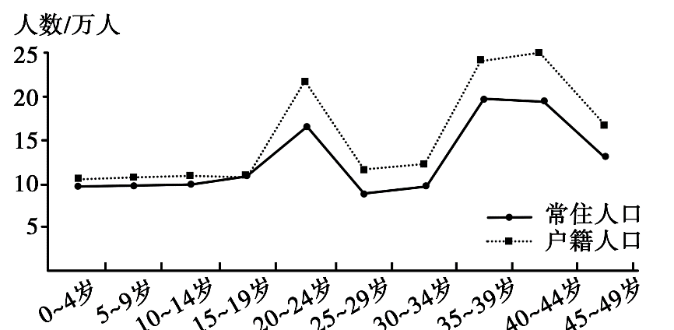
2. 中国人口增长
真题
户籍人口与常住人口的差值可以表示当地人口常年（半年以上）外出的数量。图2显示2010年我国西部某市50岁以下各年龄组女性人数。调查表明，该市妇女生育峰值在21—29岁。据此完成下面小题。
1．以下时间段中，该市人口出生率最高的为（ ）
A．2001～2005年
B．1991～1995年
C．1981～1985年
D．1971～1975年
2．造成该市20～24岁年龄组人数明显偏多的
原因可能是，该组人口出生期间（ ）
A．生育政策放宽 B．经济发展提速
C．育龄妇女较多 D．生育观念转变
3．推测2010～ 2030年该市人口发展的变化是（ ）
A．人口出生率逐渐提高 B．人口增长较为缓慢
C．2025年迎来生育高峰 D．人口总量逐渐减少
1．2001-2005年出生的人在2010年是5-9岁，1991-1995年出生的人在2010年是15-19岁，1981-1985年出生的人在2010年是25-29岁，197-1975年出生的人在2010年是35-39岁，据图可知，这四个年龄段35-39岁户籍人口最多，说明当时出生率最高，D正确，ABC错误。故选D 。
2．该市20-24岁年龄组出生时间大致是1986-1990年，由于该市妇女生育峰值在21-29岁，1986-1990年的育龄妇女2010年年龄在41-49岁之间，据图可知2010年年龄在41-49岁之间人数较多，因此造成20-24岁年龄组出生人数偏多的原因是该组人口出生期间育龄妇女较多，C正确。1986-1990年左右生育政策稳定，A错误。中国经济发展速度改革开放后均较快，不会仅仅影响某个短时间段，B错误。1986-1990年左右生育观念不会变化太大、太快，D错误。故选C。
3．推测2010-2030年该市人口变化，即20年后的变化。该市妇女生育峰值在21-29岁，20年后进入生育年龄的人在2010年是0-4岁、5-9岁，图中这部分人数量少且较长时间人数少，且10-14岁的人也较少；因此推测2010-2030年该市人口增长较为缓慢，B正确。人口出生率逐渐增加趋势不明显且不一定是逐渐增加，A错误。2010-2030年该市人口增长较为缓慢，2025年即15年后进入育龄年龄的人2010年是6-14岁，这部分人2010年数量较少，不会再2025年出现生育高峰，C错误。中国西部少数民族多，生育政策较宽松，且图中信息不足以判断其人口总量减少且20年期间不一定是逐渐减少，D错误。故选B。
D
C
B

Slide 25
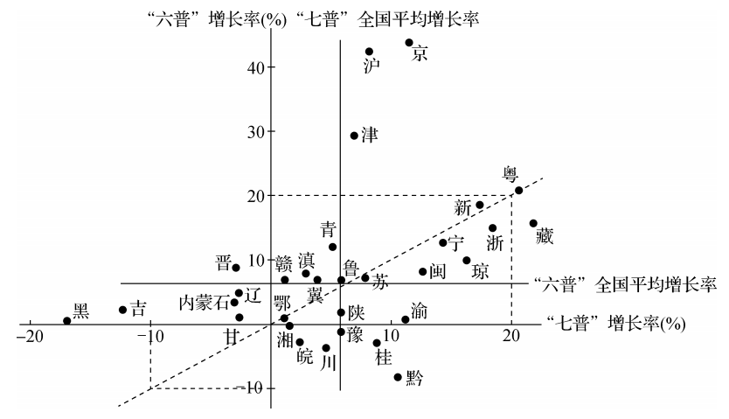
2. 中国人口增长
真题
我国于2010年和2020年分别进行了第六次全国人口普查（"六普"）、第七次全国人口普查（“七普”）。下图为我国大陆31个省、自治区、直辖市"六普""七普"人口增长差异图。据此完成1～3题。
1. 图中倾斜的虚线表示“六普”和“七普”人口增长率相等，粤、鄂位于该线上。
2. 四个直辖市为京、津、沪、渝。读图判断，"六普"到“七普”期间，京、津、沪人口增速降低，均高于全国平均增长率；渝在“六普”到“七普”期间，人口增长率提高，“六普”低于全国平均水平，“七普”高于全国平均水平。
1.“七普”与“六普”人口增长率相等的省级行政区是（ ）
A. 京、沪 B.黑、吉
C.粤、鄂 D.渝、黔
2.我国四个直辖市人口增长的共同特点是（ ）
A."六普"到"七普"期间，人口加速增长
B.“六普”到“七普”期间，人口减速增长
C.“六普”人口增长率高于全国平均增长率
D.“七普”人口增长率高于全国平均增长率
3.随着经济社会的发展，我国人口（ ）
A.向城市群集聚 B.向中西部迁移
C.沿长江带集聚 D.分布更加均衡
C
D
3. 读图可知，人口增速较快的地区在图中的右侧，主要位于我国东部经济发达区，尤其集中在大城市，我国随着社会经济的发展，在大城市的周围逐渐形成了城市群，故可推测我国人口逐渐向城市群集聚。
A

Slide 26
3. 中国人口年龄结构

Slide 27
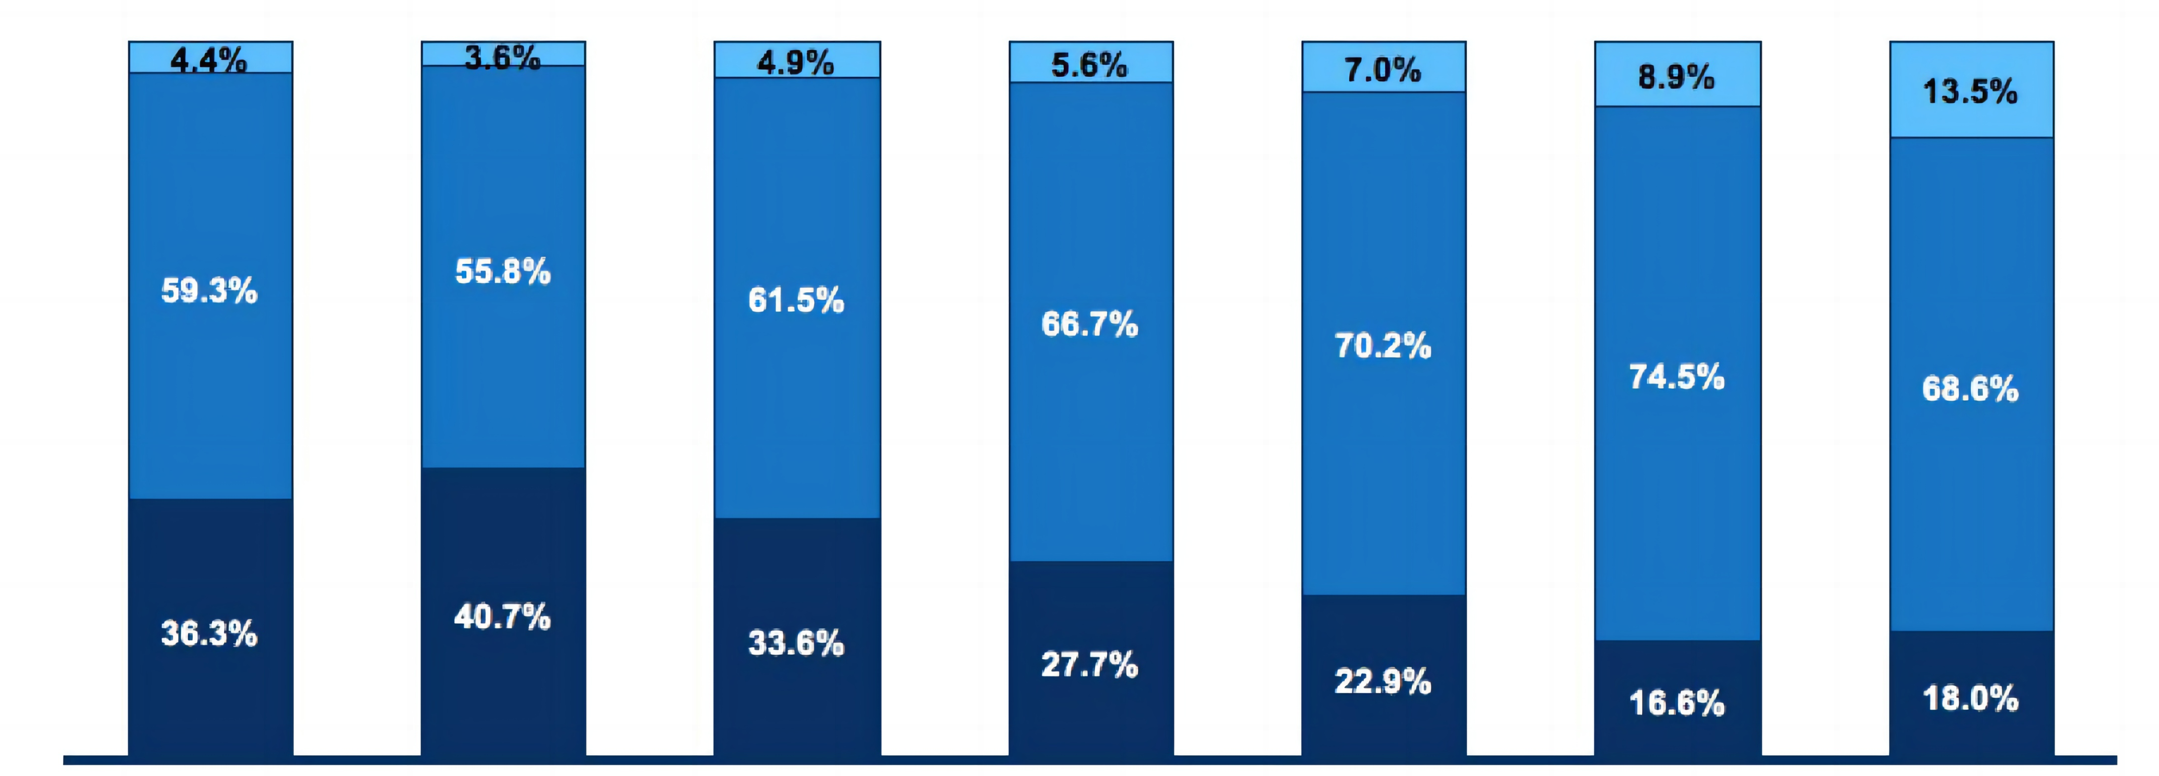
3. 中国人口年龄结构
概况
历次人口普查中各年龄段人口数量占比
0-14岁
15-64岁
65岁以上
1953
1964
1982
1990
2000
2010
2020
描述各年龄段人口数量占比的变化特征

Slide 28
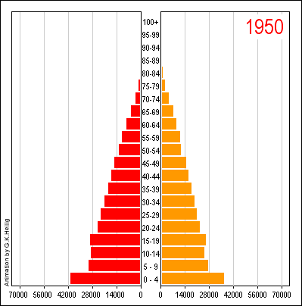
3. 中国人口年龄结构
概况
老人
人口年龄结构变化及预测
老年型
成年型
成年
儿童
年轻型

Slide 29
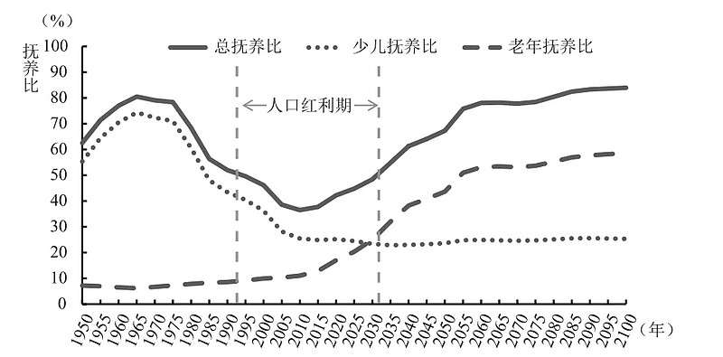
3. 中国人口年龄结构
人口红利与人口抚养比
人口红利
是指一个国家的劳动年龄人口占总人口比重较大，抚养率比较低，为经济发展创造了有利的人口条件。
现实经济中，人口可大体分为未成年人口、劳动力人口、老龄人口三类。
人口抚养比
是指非劳动力人口数与劳动力人口数量之间的比率。
总抚养比（即赡养率）=（老龄人口+少儿人口）/劳动力人口= 老龄人口抚养比+少儿人口抚养比

Slide 30
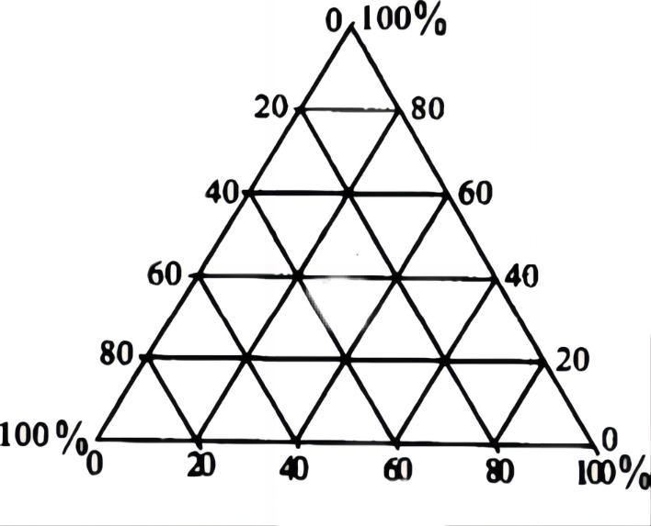
3. 中国人口年龄结构
人口老龄化
老龄化划定依据：60岁以上占比>10%，或65岁以占比>7%。
2021年：0-14岁人口占比 17.95%
15-59岁人口占比 63.35%
60岁及以上人口占比 18.7%
60岁以上
15-59岁
2022年：0-14岁人口占比 18.1%
15-59岁人口占比 62.0%
60岁及以上人口占比 19.8%
0-14岁
从年龄结构看，老龄化程度加深，未富先老现象明显
2021年
2022年

Slide 31
3. 中国人口年龄结构
人口老龄化
是中国老龄化的最大特点，老年人口绝对数和相对数的增加，将使社会负担日益加重，社会保障资源面临巨大压力。而且，由于农村流动人口数量巨大，将引起未来农村老化程度高于城市，这也是中国老龄化的另一个显着特点，如何在完善城镇养老保障体系的同时，建立起一套兼顾国家、集体和个人的适合农村特点的养老保障体系是政府必须要解决的一个难题。
“未富先老”

Slide 32
3. 中国人口年龄结构
措施
（1）鼓励生育。 适当放开计划生育政策，鼓励人们生养二胎，从根本上增加劳动力人口数量，解决老龄化问题；
（2）延迟退休。 改革退休制度，延迟法定退休年龄，让老年人继续在工作岗位上发挥余热， 缓解老龄化带来的不利影响；
（3）完善养老保障体系。 完善居民养老福利保障体系，在养老保险、医疗保险之外提供其他的养老保障体系，如养老基金等商业的养老保障；
（4）医疗健康改革。 改革医疗保障体系，让老年人充分享受医疗条件进步的福利，合理分配医疗资源，延长老年人的寿命；
（5）发展经济。 大力发展经济，通过经济的增长抵消人口老龄化给社会发展带来的不利影响；
（6）发展老龄产业。 布局老龄产业，开发老年人产品市场，既满足了老年人的需求，同时可以更好地为老年人服务。
（1）鼓励生育。
（2）延迟退休。
（3）完善养老保障体系。
（4）医疗健康改革。
（5）发展经济。
（6）发展老龄产业。

Slide 33
3. 中国人口年龄结构
机遇
机遇一：人口老龄化趋势将加速大健康产业的繁荣。随着经济发展水平提高，我国人口老龄化程度不断加深将是一个基本趋势。与此同时，随时居民人均可支配收入增加、人口结构变化、科技水平进步，国民对于疾病预防与健康管理的需求将不断增加，预计未来包括医疗器械、医药研发、康养服务、养老地产、商业保险在内的大健康产业将迎来爆发式增长。
机遇二：劳动年龄人口下降，数字化转型升级迫在眉睫。随着劳动年龄人口规模不断下降，劳动力资源丰富时代已经过去，未来我国将逐步由“人口红利”向“人才红利”转变。日渐消失的人口红利，将倒逼各行各业企业加速向自动化、数字化、智能化转型升级，助力产品和服务创新，而由此拉动形成的新需求，将在一定程度上弥补劳动年龄人口减少带来的人口红利消退问题，带动我国产业链进一步转型升级。

Slide 34
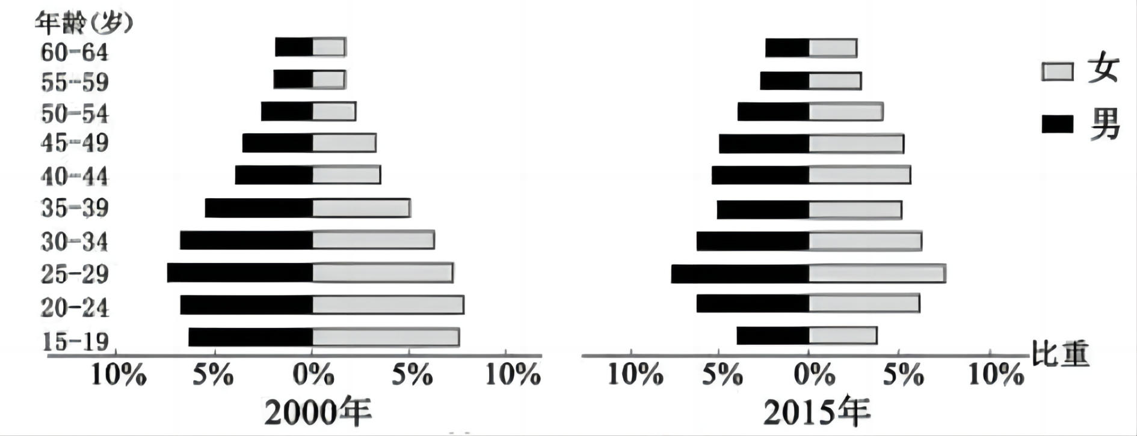
3. 中国人口年龄结构
真题
2000年到2015年，广东省劳动年龄人口增加了约2千万。下图为该省2000年,2015年劳动年龄人口金字塔图。完成下面小题。
1. 读图分析，与2000年相比，2015年该省劳动力15-19岁比例减少，A错误；平均年龄增大，B正确；25-29岁比例略有增加，而劳动年龄总人口增加了2000万，因此25-29岁数量增加，C错误；男女比例基本平衡，D错误。故选B。
1. 与2000年相比，2015年该省劳动力（ ）
A．15-19岁比例增加 B．平均年龄增大
C．25-29岁数量减少 D．男女比例失衡
2. 该省劳动力年龄结构的
变化可能会使（ ）
A．产业结构升级 B．人口迁出数量增加
C．环境承载力扩大
D．城乡发展差距扩大
B
2. 结合上题分析，该省劳动力年龄结构趋于老化，劳动力老化不利于生产效率提高，可能会倒逼产业结构升级。故选A。
A

Slide 35
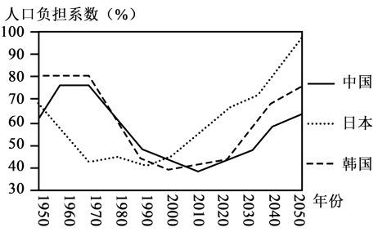
3. 中国人口年龄结构
真题
人口负担系数也称抚养比。是指人口总体中非劳动年龄人口数与劳动年龄人口数之比。国际上一般把人口负担系数≤50%称为“人口机会窗口”期。下图为“中国、:日本和韩国百年人口负担系数比较图”。读图，完成下面小题。
1. “人口机会窗口”即人口负担系数低，读图可知日本的“人口机会窗口”在1990年前后达到顶点，约为40%，人口负担系数最低，B正确；1970年左右、2010年左右、2030年左右的人口负担系数都较1990年高，ACD错误。故选B。
1. 据图可知日本“人口机会窗口”达到顶点的时间为（ ）
A．1970年左右 B．1990年左右
C．2010年左右 D．2030年左右
2. 据图可知韩国“人口机会窗口”期约为（ ）
A．40年前后 B．60 年前后
C．70年前后 D．80年前后
3. 随着“人口机会窗口”期过去，对我国
社会经济的影响是（ ）
A．高科技产业快速发展
B．生育率迅速上升，造成人口结构失衡
C．就业压力增大
D．部分高耗能产业淘汰
B
2. 读图可知韩国的人口负担系数≤50%的“人口机会窗口”期约从1985年到2025年，大约40年时间，A正确，BCD错误。故选A。
3. 高科技产业的快速发展取决于资金、科技投入，不会是“人口机会窗口”期过去的必然结果，A错误；生育率受国家政策、个人意愿等诸多因素影响，不一定迅速上升，B错误；“人口机会窗口”期过后，非劳动年龄人口比重增大，就业压力可能减小，C错误；靠投资拉动经济增长的状况会改变，部分高耗能产业会被淘汰，D正确。故选D。
A
D

Slide 36
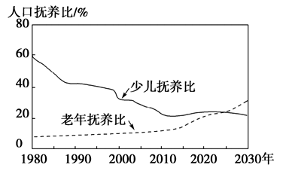
3. 中国人口年龄结构
真题
人口抚养比是指非劳动年龄人口数与劳动年龄(15~64 岁)人口数之比。下图示意1980~2030 年我国少儿抚养比和老年抚养比的变化趋势。读图,完成下面小题。
1. 2015年前后我国老年抚养比变化明显,
主要的影响因素是（ ）
A.性别比例 B.医疗水平
C.教育程度 D.年龄结构
2. 随着我国人口抚养比的变化,2025 年后
可能出现（ ）
A.人口迁移加剧
B.劳动力渐不足
C.人口分布不均
D.社会负担减轻
2. 国家整体人口抚养比的变化不会导致人口迁移明显变化，故A错误。老年抚养比上升、少儿抚养比下降，说明新增劳动人口减少，加上原有劳动人口逐渐减少，进而会导致劳动力短缺，故B正确。国家整体人口抚养比的变化不会导致人口分布的明显变化，故C错误。少儿抚养比的持续下降，说明新生儿减少会导致人口年龄结构的持续老化，养老负担会加重，故D错误。
D
1. 性别比例与人口抚养比无关，材料中并没有提到性别比例的相关内容，故A错误。医疗水平可以影响出生率和死亡率，但对人口抚养比的影响是间接的，故B错误。教育程度可以影响出生率和死亡率，对人口抚养比的影响是间接的，故C错误。老年人口抚养比上升，说明老年人口占总人口的比重上升，故D正确。
B

Slide 37
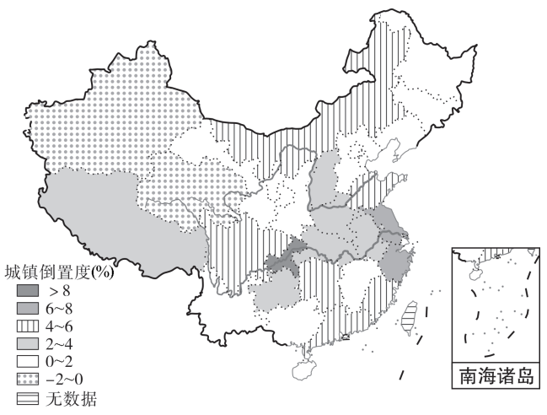
3. 中国人口年龄结构
真题
人口老龄化城乡倒置指在老龄化发展进程中，一个国家或地区乡村人口老龄化程度高于城镇的现象。下图为2018年我国人口老龄化城乡倒置度（乡村与城镇老龄人口占总人口比例之差）分布图。据此完成下面小题。
1. 结合图例可知，青、新城乡倒置度是-2%～0：黑、吉、辽、京、津、冀、赣、桂、云（滇）、陕、甘、宁、琼城乡倒置度是0～2%；沪、晋、豫、鄂、皖、贵、藏城乡倒置度是2%～4%；内蒙古、鲁、川、湘、闽、粤城乡倒置度是4%～6%；苏、浙城乡倒置度是6%～8%；渝城乡倒置度大于8%。
1.下列省级行政区中，人口老龄化城乡倒置度由低到高排列的一组是（ ）
A. 豫、吉、川、苏
B. 赣、桂、浙、湘
C. 滇、晋、闽、渝
D. 鲁、皖、琼、青
2.导致我国人口老龄化城乡倒置的主要因子是（ ）
A.人口自然变动 B. 对外开放程度
C.环境人口容量 D.生态环境质量
C
2. 由材料信息可知，导致我国城乡老龄化倒置的主要原因是农村年轻人口大量迁入城镇，农村老年人口占比高，与对外开放程度高有关。
B

Slide 38
4. 中国人口分布和迁移

Slide 39
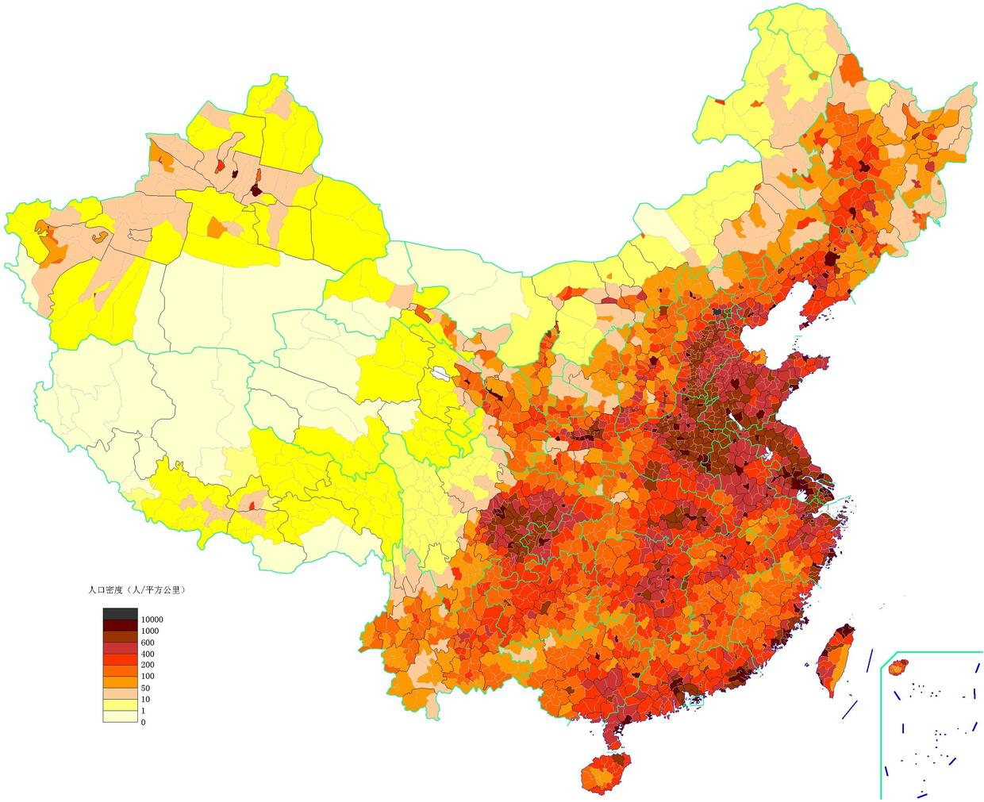
4. 中国人口分布和迁移
分布
中国人口分布特点及原因
分布特点：
1）黑河——腾冲线
东南部地区人口多，西北部地区人口少；
2）平原、盆地地区人口多，山地、高原地区人口少；
3）农耕地区人口多，林牧地区人口少；
4）温暖湿润地区人口多，干旱寒冷地区人口少；
5）开发历史较久地区人口多，开发较迟地区人口少；
6）沿江、滨海、临铁路干线地带人口多，交通不便地区人口少。
中国人口密度分布图
原因：
1）气候：东南地区气候温暖湿润,西北寒冷干燥
2）地形：平原地区地形平坦,利于开发生产
3）农业：东部耕地多，气候好，农业发达，生产的粮食多，能够
养活的人口多。
4）交通、工业：东部地区交通方便，工商业发达，城镇多，城镇
人口集中。

Slide 40
4. 中国人口分布和迁移
人口分布影响因素
气候
温暖的中低纬地区
自然因素
地形
地势低平的地区
影响人口分布的主要因素
水源
河流、湖泊沿岸
其他
土壤、矿产资源
原始社会--逐水草而居
社会生产方式
农业社会--农业发达区
人文因素
工业社会--向城镇集聚
经济发展水平
虹吸人口--稠密
历史因素
开发早--人口稠密
其他
政治、文化等

Slide 41
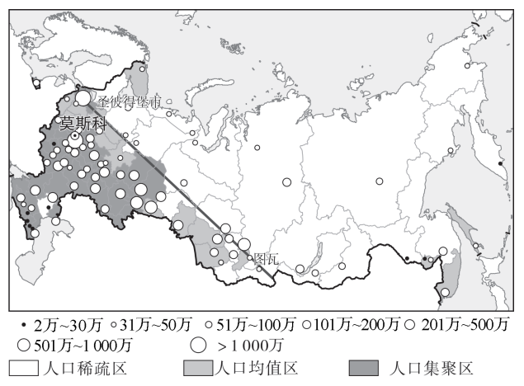
4. 中国人口分布和迁移
真题
俄罗斯人口分布不均衡，存在一条明显的人口分界线"圣彼得堡一图瓦线"（简称"圣图线"）。以“圣图线”为界，人口分布"欧洲密、亚洲疏"。这种格局制约着远东、西伯利亚地区的经济发展，且短期难以改变。读2017年俄罗斯人口地理集中度的空间格局图，完成下面小题。
1. "圣图线"西侧经济发达，人口分布稠密，东侧的远东、西伯利亚地区的经济相对落后，人口分布稀疏，导致圣图线"两侧人口分布差异的决定性因素是社会经济。
1. 导致"圣图线"两侧人口分布差异的决定性因素是（ ）
A. 自然资源 B. 社会经济
C. 降水条件 D. 交通运输
2.“圣图线”西南侧的人口高度集聚在（ ）
A. 乡村地区 B. 山地地区
C. 沿海地区 D. 城市地区
B
2. 由图可知，"圣图线"西南侧的人口高度集聚在城市地区。
D

Slide 42
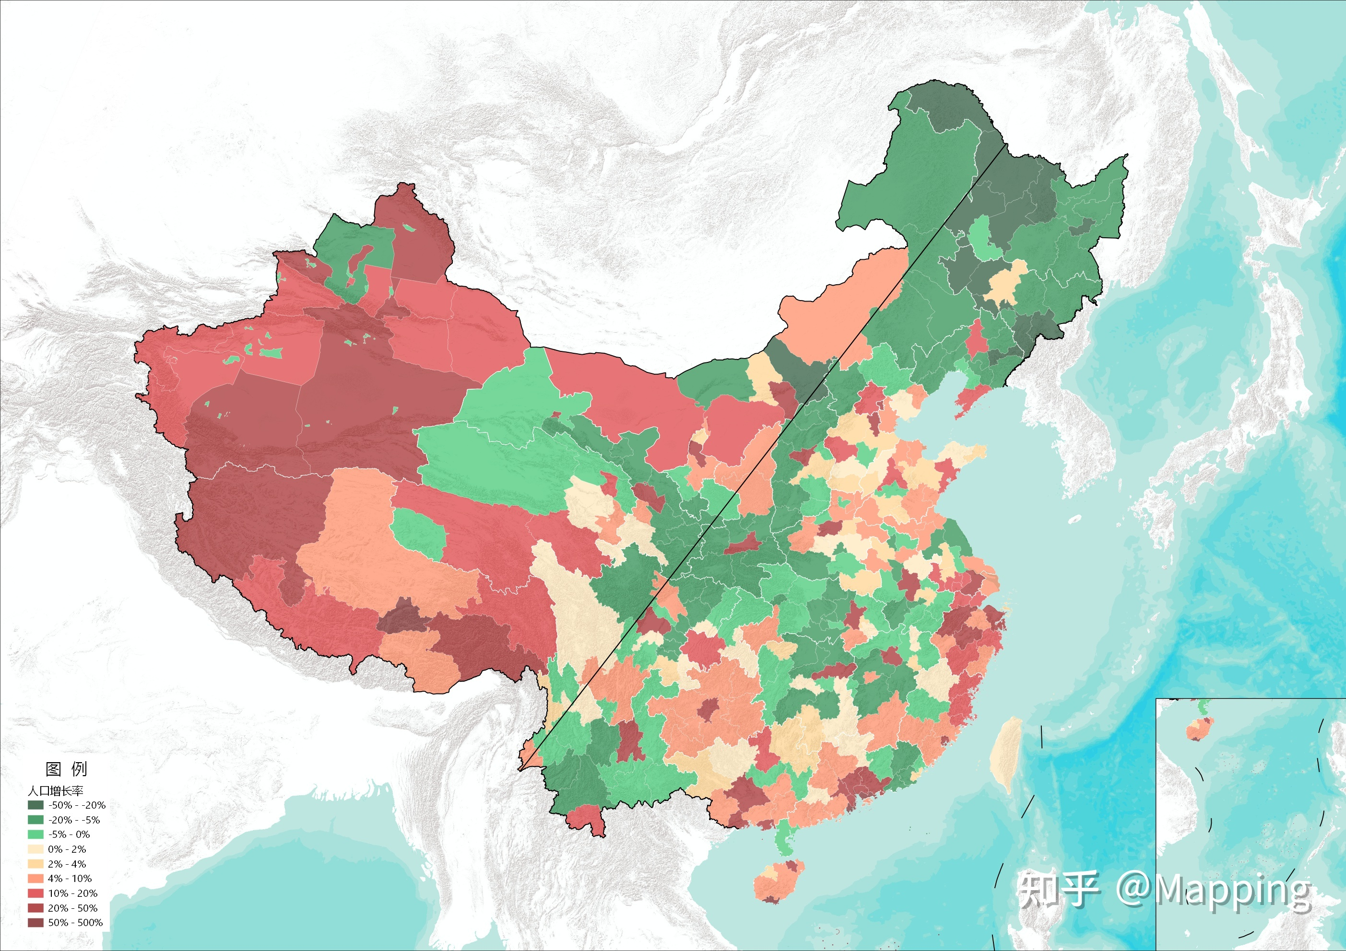
4. 中国人口分布和迁移
迁移
改革开放以来，中国人口迁移经历了从“孔雀东南飞”到2010年后的回流中西部，再到近年的长三角、珠三角人口再集聚和回流中西部并存。从城市层面看，近年向长、珠集聚的人口主要在大都市圈，而回流中西部的人口也主要是向大城市集聚。
中国已经进入都市圈城市群时代！当前人口净流入最多的10个城市分别是上海、深圳、北京、东莞、广州、天津、佛山、苏州、宁波和杭州，全部来自三个经济圈，其中珠三角4个，长三角4个，京津冀2个。
2022年，中国人口迁移
人口增长率
-50%--20%
东北人口外流严重的原因？
-20%--5%
-5%-0%
0%-2%
西北人口流入较多的原因？
2%-4%
4%-10%
10%-20%
20%-50%
50%-500%

Slide 43
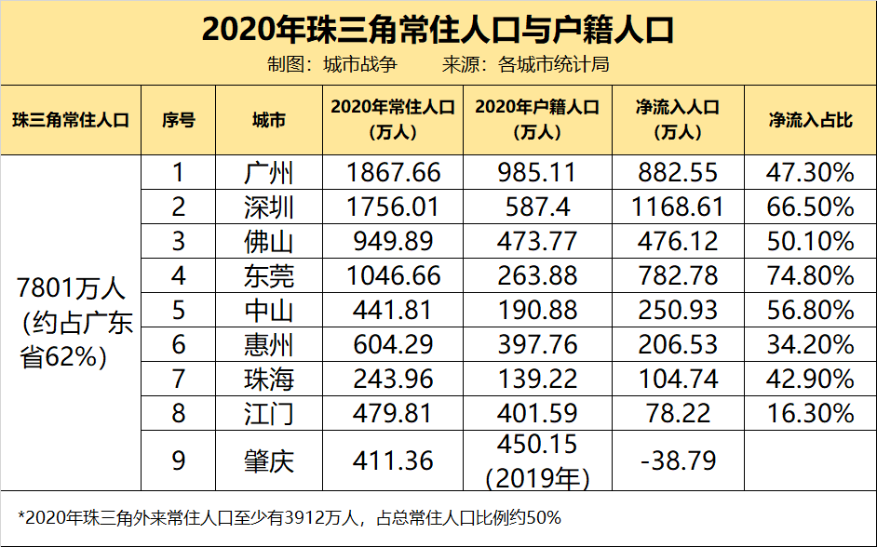
4. 中国人口分布和迁移
迁移
人口虹吸最强区域--珠三角
非户籍人口
常住人口 - 户籍人口 = 净流入人口（外来人口）
如何求得？
882.55/1867.66=47.30%
广东省总人口是多少？
为何负值？说明什么？
7801/62%=1.258亿
珠三角的常住人口中，外来常住人口占到一半，每2个常住人口就有一个不是本地户籍。
户籍人口大于常住人口，说明本地人口流出

Slide 44
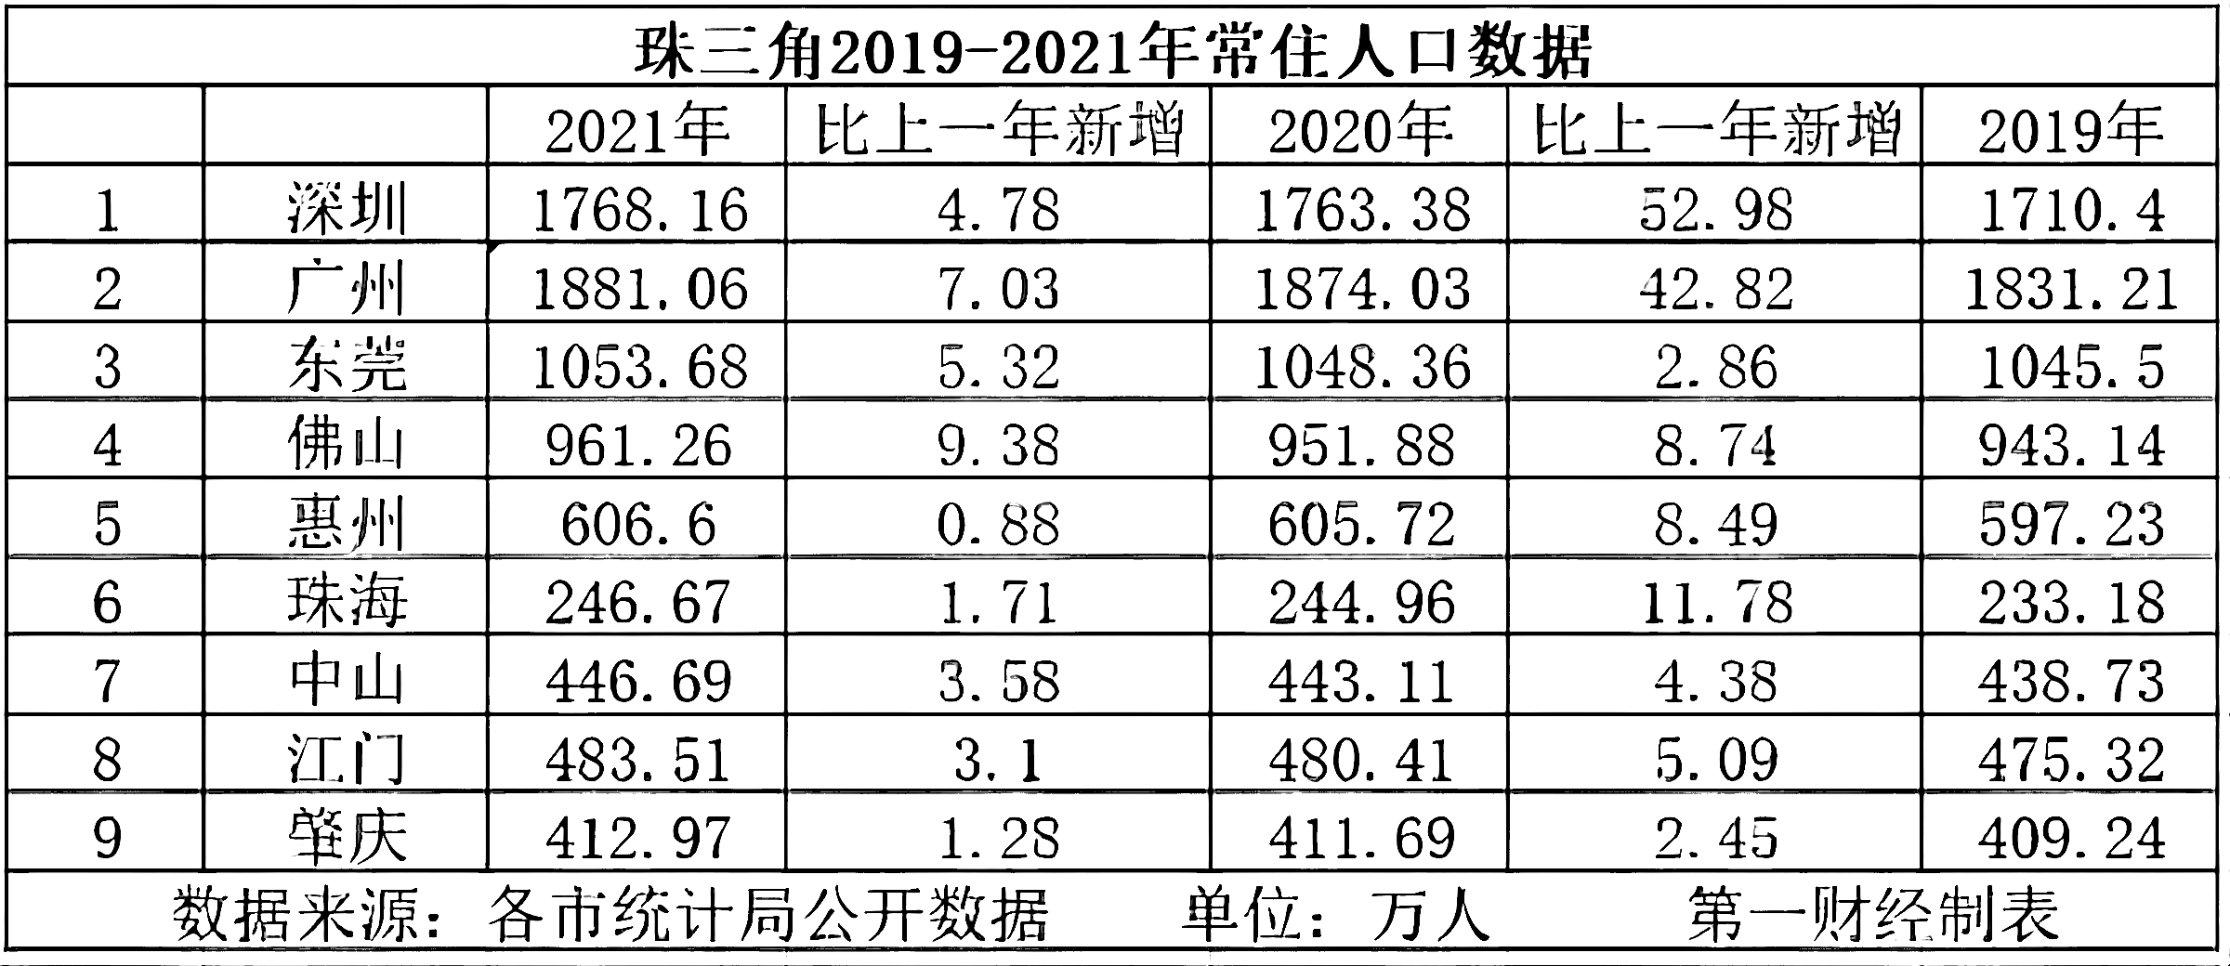
4. 中国人口分布和迁移
迁移
人口虹吸最强区域--珠三角
（万人）
近两年，珠三角地区出现了流入人口减少的情况，但总体吸引力还在。
原因
1. 产业转型升级，减少劳动力需求。
2. “长江中游城市群”和“成渝经济圈”的快速崛起
3. 乡村振兴，人口回流
4. 突发原因：新冠疫情影响。（疫情爆发对经济、社会、生产生活、人口流动、生育、教育、医疗等全方位影响）

Slide 45
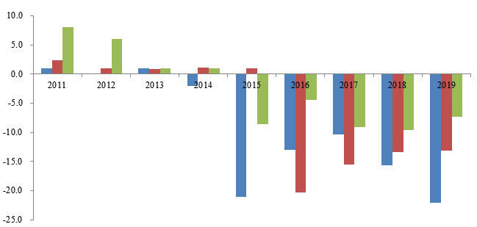
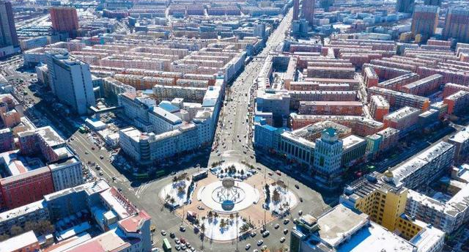
4. 中国人口分布和迁移
迁移
中国唯一破产的城市 “黑龙江煤都”--鹤岗
中国最低房价城市--“鹤岗” 登上热搜：300元/㎡，320平方米的复式高层只要15万元，2万元就可以拥有一套两室一厅的房子。这是人口流失后的鹤岗房地产景象。2021年鹤岗财政宣告破产。
东北三省常住人口增长数量（万人）
2011年起，由于东北地区煤炭及相关领域大范围整顿，鹤岗严重依赖煤炭等第二产业的弊病由此暴露，城市经济急剧下降。
2015年后，东北进入人口负增长。截至2021年底，东北三省总常住人口数从2010年的1.10亿下降到0.97亿，期间下滑1226万人。
经济下滑、人口流失、资源枯竭、创新不足.....这些特征，是整个东北地区的缩影。
措施
1. 优化营商环境为基础，全面深化改革
2. 加快产业结构升级
3. 加强区域合作，进一步扩大对外开放。
4. 加快实施创新驱动战略。

Slide 46
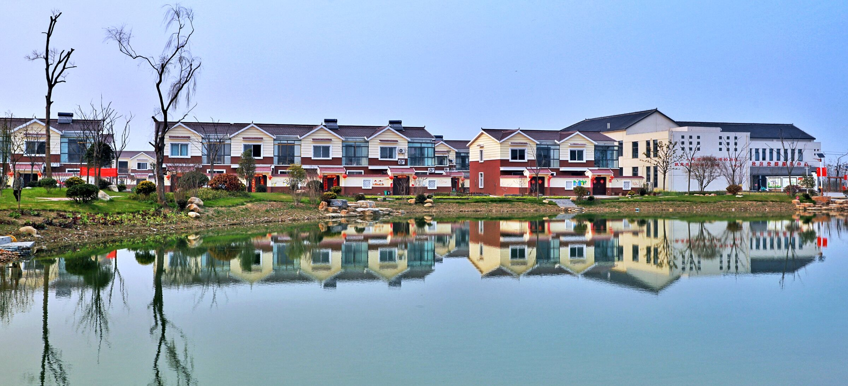
4. 中国人口分布和迁移
迁移
我国人口回流的原因
①东部沿海的产业转移，劳动密集型产业减少，就业机会减少。
②产业升级后，原务工人员技术水平低，不能适应新的就业需求。
③东部地区经济发达，生活成本居高不下。
④中西部农村、城镇承接了东部的产业转移，就业机会增多。
⑤中西部农村地区基础设施逐渐完善，乡镇企业、个人创业机会增多。
⑥个人掌握了一定的技术，主动返乡创业，振兴乡村。

Slide 47
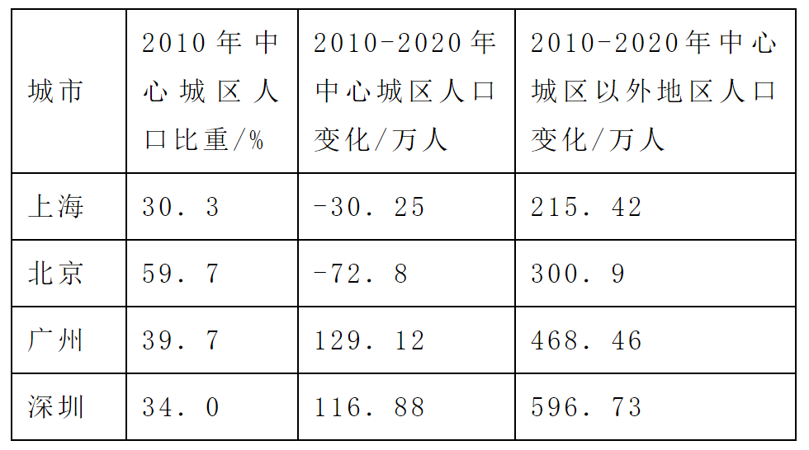
4. 中国人口分布和迁移
真题
中心城区通常为城市中人口最密集的区域。下表数据显示上海、北京、广州、深圳四城市2010年中心城区人口比重及2010～2020年中心城区和中心城区以外地区人口数量的变化。据此完成1—3题。
2010年中心城区人口比重/%
1． 2010～2020年四城市人口变化的共同
特点是（ ）
A．总人口增加，中心城区人口比重下降
B．总人口减少，中心城区人口比重上升
C．总人口增加，中心城区人口比重上升
D．总人口减少，中心城区人口比重下降
2． 与四城市人口变化共同特点类似的中国
其他城市,一般具有（ ）
A．相似的空间形态 B．趋同的主导产业
C．一致的功能定位 D．相近的等级规模
3． 根据四城市人口变化特点城市规划应该引导（ ）
A．人口向中心城区再集聚 B．人口在中心城区以外地区集聚
C．中心城区核心功能疏解 D．人口在中心城区以外地区均衡布局
1．根据表中中心城区和中心城区以外地区人口数量的变化数据可知上海人口净增加184．17万人，北京净增加228．1万人，广州净增加597．58万人，深圳净增加713．66万人，所以四城市总人口都是净增加的。上海、北京中心城区人口数量减少，中心城区以外地区人口数量增加，故上海、北京中心城区人口比重减少，广州、深圳中心城区和中心城区以外地区人口数量虽然都增加，但中心城区以外地区人口数量增加的远大于中心城区人口的增加量，故广州、深圳中心城区人口比重也在减少。故A正确，BCD错误。故答案选A。
A
2．人口规模是衡量城市规模大小的重要指标，一般城市规模越大等级越高。反之城市规模大小也反映着人口规模的变化，故D正确；城市的形态、功能与城市人口变化没有多大关系，故AC错误；产业类型与人口变化关系不大，而产业规模的大小与人口变化有相关性，故B错。故答案选D。
3．由1 题可知四城市总人口都在增加，而结合所学知识，四城市经济发达，人口增加大都来源于人口的迁移，外来人口向中心城区再集聚会加大中心城区环境、交通、住房、社会管理的压力，所以城市规划应该引导外来人口在中心城区以外地区集聚，减轻城市中心环境、交通、住房、社会管理的压力，故A错B正确；中心城区核心功能的疏解，会改变城市的职能与功能，故C错；中心城区以外地区有不同的功能区，人口均衡布局可能影响中心城区以外的功能区布局，故D错。故答案选B。
D
B

Slide 48
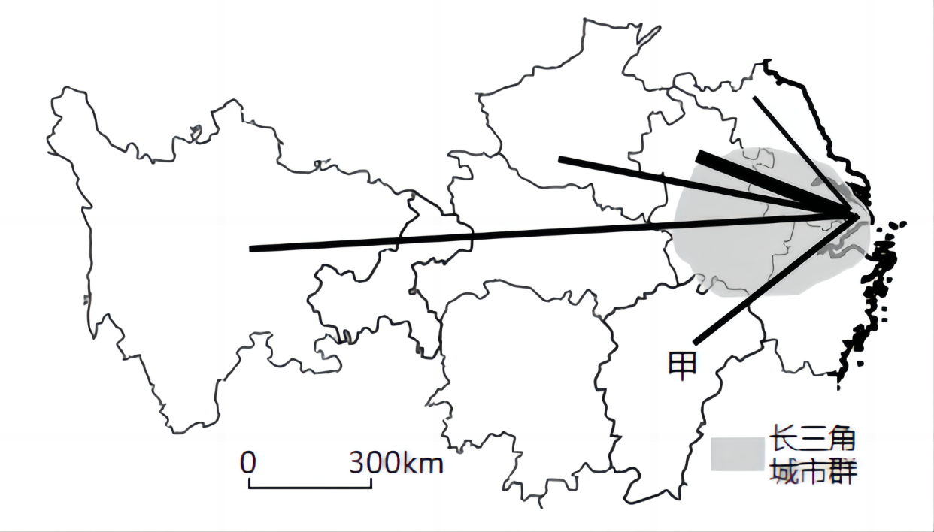
4. 中国人口分布和迁移
真题
下图为2017年长三角城市群流入人口的主要来源分布图，图中线条宽度与流入人口占比相关，线条越宽占比越高。完成下面小题。
1．长三角城市群流入人口主要来源于我国四大地区中的（ ）
A．东部地区
B．中部地区
C．西部地区
D．东北地区
2．甲省人口流入长三角城市群主要
考虑（ ）
①工资水平 ②空间距离
③土地价格 ④环境质量
A．①② B．②③
C．③④ D．①④
1．根据长三角城市群流入人口来源分布图可知，流入人口占比最高的是安徽省，属于中部地区，另外还有河南、江西省也属于中部地区，因此长三角城市群流入人口主要来源于我国中部地区，B正确；东部地区仅有江苏省有流入，但占比较低，A错误；西部地区有四川省流入，且人口占比较低，C错误；图中没有显示东北地区有人口流入，D错误。故选B。
2．甲省是江西省，经济相对落后，人口流入长三角城市群，是为了寻求更多的就业机会，更高的工资水平，①正确；江西省临近长三角地区，空间距离较近，有利于人口流入长三角城市群，②正确；当前经济因素是引起人口流动的主要因素，土地价格和环境质量对人口流动的影响较小，③④错误。综合起来，A正确，BCD错误。故选A。
B
A

Slide 49
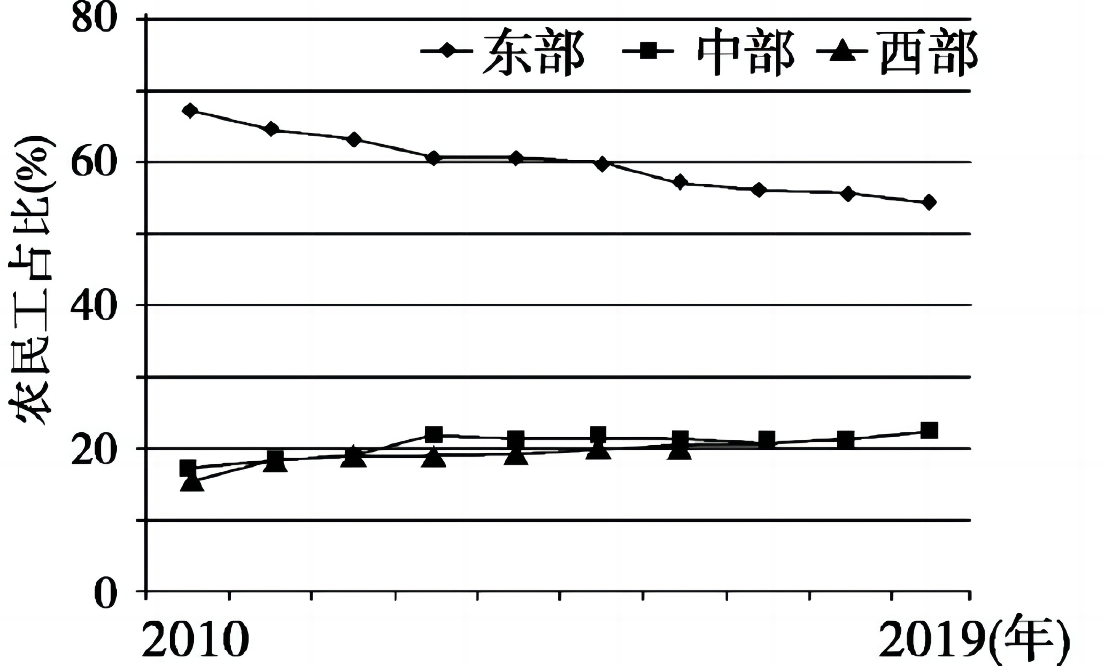
4. 中国人口分布和迁移
真题
随着产业结构调整，我国农民工输入地的地区分布正在悄然变化。读图文材料，完成下面小题。
分析我国农民工流动的特点，并推断其原因是（ ）
A．向中西部地区流动比例上升，
劳动密集型产业向中西部转移
B．向东部地区流动的比例上升，
东部地区的高新产业发展迅速
C．向中部地区流动的比例上升，
中部地区生态环境根本性改善
D．向西部地区流动的比例上升，
西部地区农业生产的效率提高
读图可知，我国中西部地区农民工流动比例上升，原因可能是东部地区的劳动密集型产业向中西部转移，使其就业岗位增加，故A项正确；我国农民工向东部地区流动的比例下降，故B项错误；我国农民工向西部地区流动的比例上升与西部地区农业生产的效率提高关系较小，故D项错误；生态环境根本性改善的表述过于绝对，故C项错误。故选A。
A
2010-2019年全国农民工输入地的地区分布变化图

Slide 50
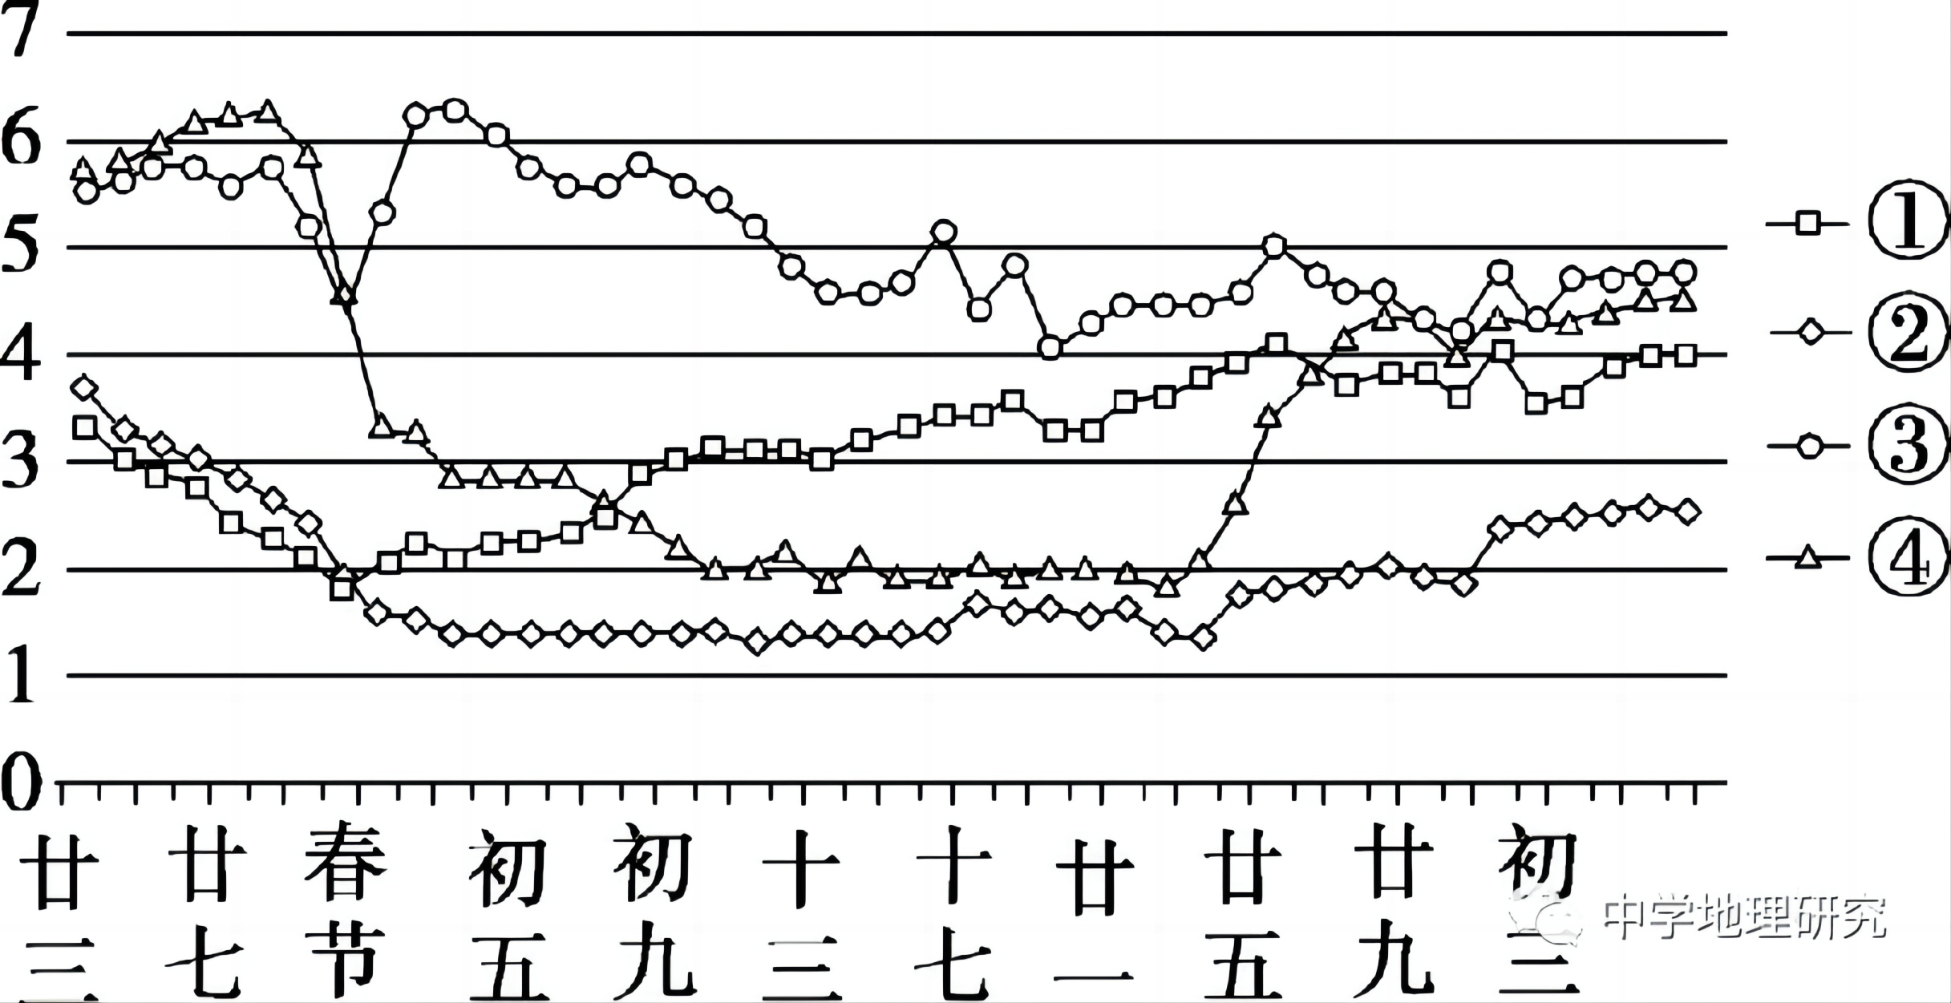
4. 中国人口分布和迁移
真题
2020年春节期间，在新冠肺炎疫情影响下，河南省各地区的区内人口流动强度产生较大波动。人口流动强度是指该地区流动人口数与该地区居住人数之比。下图示意河南省郑州市及驻马店市两地2019年与2020年农历春节前后同期的城内人口流动强度指数变化。据此完成下面小题。
1．图中表示2019年两地的人口
流动强度的曲线是（ ）
A．①和② B．①和③
C．②和④ D．③和④
2．图中表示郑州市的人口流动
强度的曲线是（ ）
A．①和② B．①和③
C．②和④ D．③和④
3．两地春节前的人口流动强度
的变化差异主要受（ ）
A．假期长短的影响 B．文化传统的影响
C．新冠疫情的影响 D．人口迁移的影响
1. 2019年为正常年份，正常年份春节后人口流动强度指数大，2020年春节疫情暴发，春节后人口流动大幅度减少，人口流动强度指数小，曲线②④符合2020年，曲线①③更符合正常年份2019年。故选B。
2. 郑州市为人口流入区，春节前，很多人离开郑州市返乡过年，人口流出导致城市内人口流动减少。春节后人们返回郑州市工作，故①②曲线表示郑州市的人口流动强度。故选A。
B
3. 郑州市与驻马店市经济差距较大，分别为人口流入区和流出区，因此人口迁移是两地春节前人口流动强度变化存在差异的原因，D正确。
A
D

Slide 51
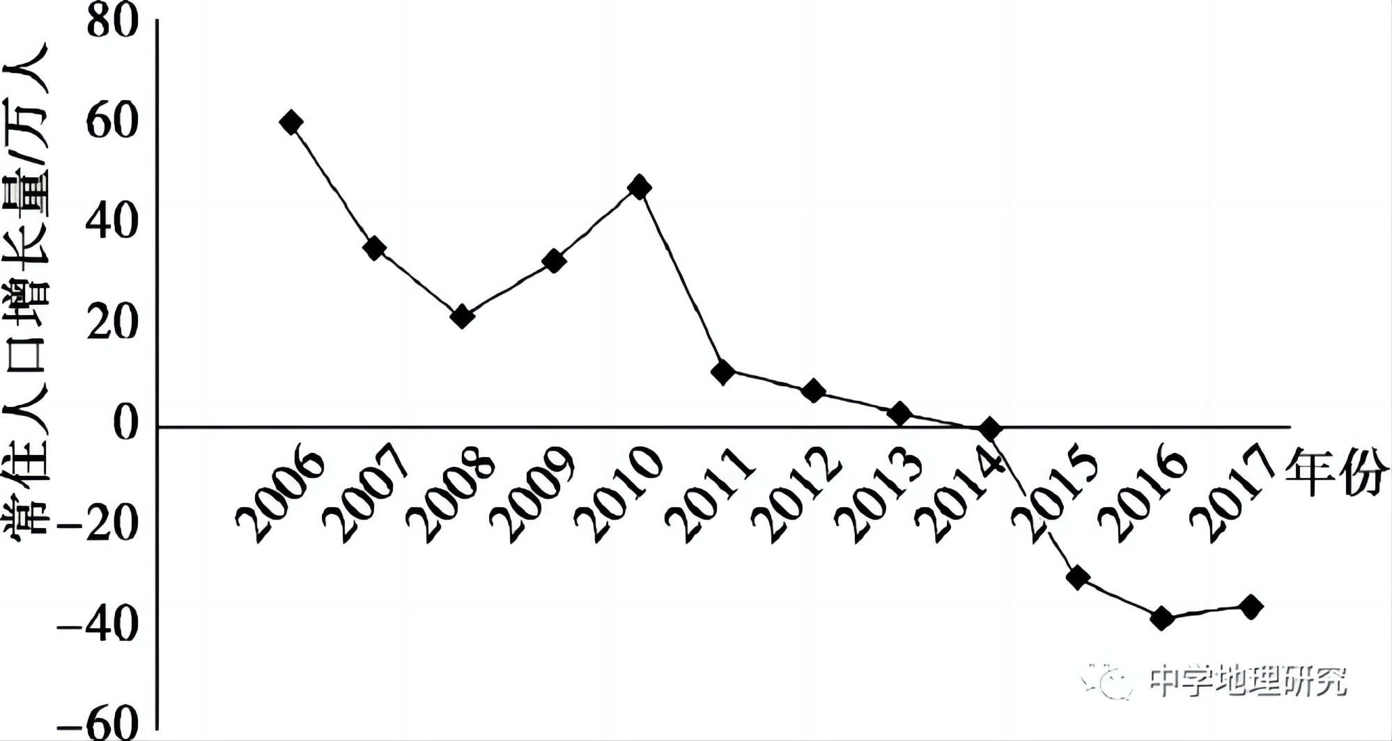
4. 中国人口分布和迁移
真题
根据2016年全国流动人口动态监测数据结果表明：东北地区(黑龙江、吉林、辽宁)流出人口目的地按比重排序由高到低依次是北京、天津、河北、内蒙古、山东、上海和海南等省级行政区，在分布格局上存在着明显的群体差异。下图示意东北地区2006—2017年常住人口增长情况。据此完成下面小题。
1．东北地区常住人口数量变化的总趋势是（ ）
A．波动下降 B．波动上升
C．先增后减 D．先减后增
2．京津冀成为东北地区人口流出主要
目的地的原因是（ ）
A．距离较近，经济发展水平较高
B．自然环境优美，人文景观荟萃
C．地形平坦开阔，乳畜业较发达
D．煤铁资源丰富，劳动力需求大
3．东北地区常住人口数量变化的趋势，会导致其（ ）
A．城镇化加快 B．养老负担加重
C．劳动力充足 D．收入水平提高
1. 读图可知，图示时间内，2014年之前，东北地区常住人口年增长量均大于0，说明东北地区常住人口数量随着时间的推移在逐年增加，至2014年达到最大值，之后常住人口年增长量为负值，说明东北地区常住人口数量在逐年减少。故选C。
2. 京津冀地区经济发展水平较高，且距离东北地区较近，这是京津冀地区成为东北地区人口流出主要目的地的原因。故选A。
C
3. 东北地区人口流出的主要原因是务工(工作)和经商，且以劳动年龄人口为主。伴随着常住人口数量的不断减少，将会导致东北地区劳动力缺乏、人口老龄化加剧，会加重社会的养老负担，B正确。
A
B

Slide 52
小结
面对新的人口问题和变化，实时调整对策。
（旧版）我国的人口问题及其对策（注：放宽生育政策仍然属于计划生育政策）
问题：
1. 人口基数大，增长快
2. 农村人口比重大，人口素质低
3. 人口老龄化
4. 人口性别比例失调，男性比例偏高
5. 人口地区分布不均衡
宏观对策：
1. 严格执行计划生育政策，控制人口的数量；
提高人口素质，转变人口生育观念
2. 合理地利用自然资源，减轻人口对资源和环境的压力
3. 发展社会保障事业，增加就地就业岗位和机会
4. 完善养老保障体系等
增长放缓（负增长）
分布不均，流动人口多。
鼓励生育（引导）

